Slide 1
Стратегическая сессия
«Апробация регионального стандарта
кадрового обеспечения промышленного роста»
Ключевые приоритеты инвестиционной и промышленной политики в Челябинской области
Первый заместитель Министра экономического развития Челябинской области
Акбашева Ирина Викторовна
29 сентября 2016 года

Slide 2
Основные показатели прогноза социально-экономического развития Челябинской области на 2017 год
в % к предыдущему году
Показатели | 2016 г. (оценка ) | 2017 г. (прогноз)
 |  | базовый вариант | умеренно-оптимистичный вариант
Валовой региональный продукт | 94,4 | 96,9 | 100,0
Индекс промышленного производства (по крупным и средним организациям) | 95,7 | 99,5 | 101,8
Продукция сельского хозяйства | 100,0 | 100,2 | 106,4
Инвестиции в основной капитал | 87,7 | 95,2 | 97,5
Реальные располагаемые денежные доходы населения | 95,2 | 96,5 | 100,9
Реальная заработная плата | 98,6 | 96,9 | 100,5
Среднегодовой индекс потребительских цен | 107,0 | 107,8 | 105,5
Оборот розничной торговли | 87,8 | 88,1 | 90,3
Уровень зарегистрированной безработицы, в % к экономически активному населению | 1,8 | 1,7 | 1,7
2

Slide 3
Бизнес-кейсы Минэкономразвития Челябинской области
Фонд развития промышленности
Челябинской области
Агентство инвестиционного развития Челябинской области
Региональный центр инжиниринга Челябинской области
Министерство экономического развития Челябинской области
Фонд Содействия кредитованию МП Челябинской области
Центр кластерного развития Челябинской области
3

Slide 4
Совместное финансирование проектов Фондами развития промышленности Челябинской области и Российской Федерации
16 июня 2016 г. ФРП ЧО заключил Соглашение с ФРП РФ о совместном финансирование проектов Челябинской области
+
70%
30%
Фонд ЧО может осуществлять финансирование проектов совместно с Федеральным фондом развития промышленности по ставке 5% годовых, (срок займа – не более 5 лет)
Сумма займа - от 20 до 100 млн. рублей, общий бюджет проекта - не менее 40 млн. рублей
4

Slide 5
Консультационный центр Фонда промышленности Челябинской области
Сформирована система «одного окна» государственной поддержки промышленных предприятий
?
Центр ежедневно консультирует промпредприятия по участию в конкурсных процедурах в рамках следующих мер поддержки:
ПП РФ №3
ПП РФ №214
ПП РФ №708 и
ПП ЧО №215-П
субсидия на реализацию новых комплексных инвестиционных проектов
субсидия на пополнение оборотных средств и текущую деятельность
специальный инвестиционный контракт
ПП РФ №419
ПП РФ №894
ПП РФ №1432
поддержка лесной промышленности
поддержка предприятий легкой промышленности
поддержка предприятий сельскохозяйственного машиностроения
ПП РФ №1016 и №1017
ПП РФ №825
ПП РФ №1312
государственные гарантии на инвестиционные проекты
государственные гарантии
по проектам для устойчивого экономического развития
субсидирование части затрат на НИОКР
5

Slide 6
Показатели эффективности работы Фонда промышленности Челябинской области
Проконсультировано более 70 промышленных предприятий Челябинской области по мерам поддержки Фонда
25 промышленных предприятий Челябинской области формируют Заявки на льготное заемное финансирование в ФРП ЧО
1 СПИК АО «РЭД» подан в МИНПРОМТОРГ РФ и в Минэконом ЧО.
3 СПИКа находятся в проработке:
ОАО «ММК»,
ПАО «ЧМК»,
АО ПГ «МЕТРАН»
1 предприятие ЗАО «ЖБИ-1» готовит заявку в МИНПРОМТОРГ на получение субсидии на реализацию новых проектов
1 предприятие НПО «Андроидная техника» готовит заявку в МИНПРОМТОРГ на получение субсидии на компенсацию затрат по НИОКР
Три промышленных предприятия Челябинской области претендуют на получение финансирования из Фонда развития промышленности России с суммой займа по каждому проекту более 100 млн. рублей
6

Slide 7
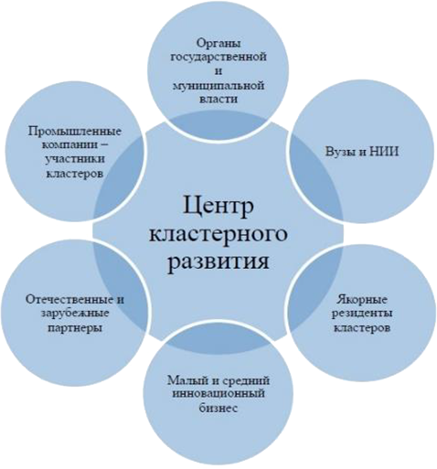
Центр кластерного развития Челябинской области
Задачи ЦКР
Содействие участникам кластеров в получении заказов от новых потребителей, обеспечение соответствия действующей продукции предприятий-участников кластеров требованиям потребителей в целях выхода на новые рынки
Разработка и решение вопросов по реализации совместных (кластерных и межкластерных) проектов в области сокращения издержек, повышения конкурентоспособности, логистики, обеспечения кадрами
Содействие в продвижении и коммерциализации нематериальных активов участников кластеров (регистрация изобретений, полезных моделей, товарных знаков, патентные исследования, помощь в реализации инновационных проектов) в целях завоевания рыночных ниш или выхода на новые рынки
7

Slide 8
Показатели эффективности работы Центра кластерного развития Челябинской области
Южно-Уральский приборостроительный кластер «ПЛАНАР» включен в федеральный реестр промышленных кластеров Министерства промышленности и торговли Российской Федерации
Доработка двух совместных проектов приборостроительного кластера «ПЛАНАР» и Центра кластерного развития Челябинской области на получение федерального субсидирования на сумму порядка 170 млн. рублей
Подготовка комплекта документов для регистрации в федеральном реестре робототехнического и станкостроительного кластера
Сформирована рабочая версия функциональной карты потенциального станкостроительного кластера Челябинской области
8

Slide 9
Индустриальные парки Челябинской области
Создана управляющая компания ООО «ММК – Индустриальный парк» индустриального парка ММК, расположенного на производственной площадке ОАО «ММК-Метиз» в г. Магнитогорске
Прорабатывается вопрос создания на территории ООО «ЧТЗ-Уралтрак» индустриального парка «Машиностроительный», определяются потенциальные резиденты
9

Slide 10
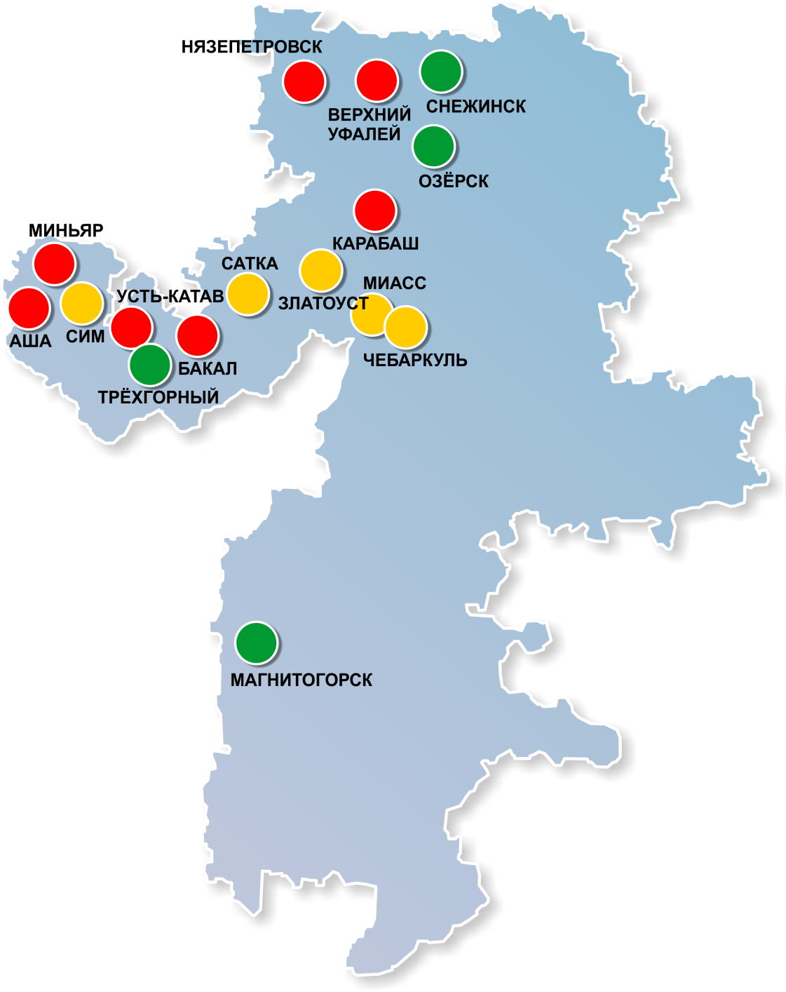
Моногорода Челябинской области
В Челябинской области 16 моногородов, в том числе 7 моногородов относятся к 1 категории
1 категория
моногорода с наиболее сложным социально-экономическим положением
2 категория
моногорода, в которых имеются риски ухудшения социально-экономического положения
3 категория
моногорода со стабильной социально-экономической ситуацией
10

Slide 11
Моногорода Челябинской области
Основные проблемы включения проектов в программы поддержки
низкая степень проработки инвестиционных проектов;
не определены источники финансирования;
отсутствие у инициаторов проектов госэкспертизы проектно-сметной документации на строительство и реконструкцию объектов инфраструктуры;
отсутствие малого и среднего бизнеса в качестве потенциальных резидентов;
низкая инвестиционная привлекательность территорий
Проблемы при реализации инвестиционных проектов
затруднения с получением кредитных средств, в том числе на льготных условиях в рамках государственных программ;
сложности с оформлением земельных участков
11

Slide 12
Моногорода Челябинской области
Единый перечень мер поддержки моногородов
По линии Фонда развития моногородов
Оказание поддержки моногородам вне зависимости от категории (постановление Правительства РФ от 17 июня 2016 года №549)
Софинансирование мероприятий по развитию инфраструктуры, необходимой для реализации инвестиционных проектов
Заключены Генеральные соглашения о сотрудничестве по развитию моногородов Аша и Усть-Катав
Обучение управленческих команд
Глава г. Усть-Катав, представители градообразующего предприятия и инвесторы принимают участие в образовательной программе обучения управленческих команд по развитию моногородов
Выполнение функции проектного офиса
г. Усть-Катав включен в пилотный проект «Организация работы проектного офиса»
Содействие в подготовке и (или) участие в реализации новых инвестиционных проектов
- реализация проекта «Создание агропромышленного парка в Усть-Катавском городском округе Челябинской области» с общим объемом инвестиций 7,1 млрд. рублей в г. Усть-Катав (ООО «Агрокомплекс «Чурилово»);
- реализация проекта «Всесезонный многофункциональный комплекс «Врата Урала» Горнолыжный комплекс «Большой «Аджигардак» с общим объемом инвестиций 1,2 млрд. рублей в г. Аша (ООО ГЛК «Аджигардак»)
12

Slide 13
Моногорода Челябинской области
Единый перечень мер поддержки моногородов
По линии Минэкономразвития России
Создание территорий опережающего социально-экономического развития
в Минэкономразвития России направлены заявки о создании ТОСЭР в ЗАТО Челябинской области и г. Бакале: подобрано 33 проекта с объемом инвестиций 15,3 млрд. руб., которые позволят создать дополнительно более 2700 рабочих мест;
в стадии формирования заявка на создание ТОСЭР в г. Усть-Катаве;
внесены изменения в нормативные правовые акты Челябинской области в части предоставления льгот резидентам ТОСЭР по налогу на прибыль и по налогу на имущество
Поддержка субъектов малого и среднего предпринимательства в рамках реализации муниципальных программ
Поддержка инвестпроектов, реализуемых на основе проектного финансирования (постановление Правительства РФ от 11 октября 2014 г. № 1044)
получение льготного банковского кредитования от коммерческих банков;
предоставление государственных гарантий под указанные кредиты
13

Slide 14
Приоритетные меры поддержки малого и среднего предпринимательства
Финансовая поддержка
Имущественная поддержка
Административная поддержка
Налоговая поддержка
Информационно- консультационная поддержка
Субсидии
ГБУ «Инновационный Бизнес-инкубатор»
Штаб по ликвидации административных барьеров
Снижение ставки налога при УСН
Консультационная поддержка региональными объектами инфраструктуры (интегрированный, инжиниринговый центры и др.)
Местным бюджетам на развитие бизнеса
Бизнес-инкубаторы в муниципальных образованиях
Институт Уполномоченного по защите прав предпринимателей
Патентная система налогообло-жения
СМСП на возмещение затрат
Информационно-консультационные центры в муниципальных образованиях
Технопарк, парк индустриальных инноваций «Малая Сосновка»
Проведение общественной экспертизы и процедуры ОРВ проектов законов и НПА
Налоговые каникулы
Кредиты под поручительство Гарантийного фонда
Предоставление в долгосрочную аренду имущества из «закрытых перечней»
Имиджевые мероприятия, конкурсы, семинары, «круглые столы», конференции и др.
Микрозаймы через муниципальные микрофинансовые организации
Горячая линия на сайте «Малый бизнес Челябинской области»
Льготная приватизация в рамках 159-ФЗ
Специализирован-ные сайты и АРМ для СМСП
14

Slide 15
Развитие объектов инфраструктуры
Региональный интегрированный Центр – Челябинская область
содействие субъектам малого и среднего предпринимательства Российской Федерации и европейских стран в установлении и развитии взаимовыгодного делового, технологического и научного сотрудничества и оказание информационно-консультационной поддержки
!
Центр инжиниринга – Челябинская область
повышение технологической готовности субъектов малого и среднего предпринимательства за счет разработки (проектирования) технологических и технических процессов и обеспечения решения проектных, инженерных, технологических и организационно-внедренческих задач.
Подробнее: www.инженер74.рф
!
Действуют 5 бизнес-инкубаторов (Челябинск – 2, Магнитогорск, Озёрск, Снежинск)
предоставление в аренду нежилых помещений предпринимателям, действующим не более 3-х лет (ранее – до 1 года), расширен перечень оказываемых услуг
15

Slide 16
Расширение рынков сбыта
Создание дееспособной региональной инфраструктуры поддержки экспорта
Участие в образовательном проекте Российского Экспортного Центра «Организация экспортной деятельности российских предприятий»:
не менее 60-ти готовых экспортных проектов, из которых 15 лучших получат господдержку
Создание Регионального центра поддержки экспорта
Организация работы Агентства международного сотрудничества
Привлечение в работу федеральных и международных институтов поддержки экспорта:
реализация соглашения с Минэкономразвития России о взаимодействии во внешнеэкономической сфере (реализуется 21 проект, 12 проектов находятся в стадии согласования, 10 проектов завершены);
работа с Торговыми представителями России
16

Slide 17
Благодарю
за внимание!

